Slide 1
CHALLENGE 2022

Slide 2
CHALLENGE 2022
ANÁLISE E DESENVOLVIMENTO DE SISTEMAS - 2º ANO

Slide 3


EMPRESAS PARCEIRAS
Plusoft – www.plusoft.com.br
CPQD – www.cpqd.com.br

Slide 4
O Desafio

Slide 5

O DESAFIO
“O Uso da Inteligência artificial com interfaces de voz como diferencial no relacionamento entre pessoas nos canais digitais.”

Slide 6
O DESAFIO
O Desafio de 2022 proposto pelas empresas parceiras Plusoft e CPQD é desenvolver uma solução sobre Interface de Voz e IA baseado no fato de que, em um mundo cada vez mais conectado e multitarefa, a utilização de sistemas computacionais que usam a voz como interface se faz necessário, e a união desses recursos com a inteligência artificial vai proporcionar mais personalização, assertividade e disponibilidade para os processos dentro das empresas, em especial para o Human Experience (HX) e Customer Experience (CX).

Slide 7
O DESAFIO
Não existe nenhuma restrição de área ou assunto do problema a ser solucionado;
Espera-se que a solução proposta envolva voz e IA;
Não é preciso ser uma área de atuação da empresa parceira;
O grupo poderá escolher a plataforma de IA, chatbot, STT e/ou TTS que serão utilizados na solução;

Slide 8
OBJETIVO
Capacitar o aluno a desenvolver um projeto, simulando a experiência profissional, utilizando técnicas, ferramentas, metodologias e boas práticas trabalhadas ao longo do curso de tecnologia.

Slide 9
Normas Básicas

Slide 10
GRUPOS
Máximo de 5 integrantes;
Não é permitido o desenvolvimento individual do projeto;
Os grupos devem ser formados por alunos da mesma turma, exceto, caso o aluno tenha mudado de turma durante o segundo ano.
Mudança de grupo é permitido somente no final do primeiro semestre, no mês de junho, através de uma solicitação formal ao Scrum Master e aprovação de todos os componentes do grupo.

Slide 11
GESTÃO DO GRUPO
Os componentes dos grupos poderão indicar a não atribuição da nota ou expulsão do componente, caso o componente não esteja participando do projeto. Para isso, a maioria do grupo deve estar de acordo e:
Primeiro, o componente deve ser notificado pelo grupo; Depois de duas semanas, caso o componente ainda não esteja participando ativamente do projeto, notifique o Scrum Master;
O grupo deve notificar o Scrum Master, que entrará em contato com o componente e dará o prazo de uma semana para participar do projeto;
Caso não obtenha resultado, o grupo pode decidir a não atribuição de nota ou expulsão;
Caso seja um componente reincidente, o grupo pode notificar o Scrum Master diretamente.

Slide 12
ENTREGAS
Os grupos devem idealizar os projetos a serem desenvolvidos ao longo do ano letivo, dividido em entregas parciais durante o 1º. e 2º. semestre;
Haverá um total de 4 sprints (4 entregas ao longo do ano), sendo duas no primeiro semestre e duas no segundo semestre;
A entrega ocorrerá ao final de cada Sprint e será para todas as disciplinas;
Cada sprint terá os seus entregáveis de cada disciplina, especificados pelos respectivos professores no portal e neste documento;

Slide 13
ENTREGAS
Entrega de cada sprint será realizada por disciplina;
Cada disciplina disponibilizou os requisitos na documentação;
Entrega de todas as disciplinas serão realizadas através do portal FIAP.
1º Entrega
10/04/2022
2º Entrega
22/05/2022

Slide 14
Responsabilidades

Slide 15
ALUNOS
Ter ciência do documento da Challenge e cumprir as entregas conforme solicitação dos professores.
Organização e gerenciamento do grupo, como o planejamento e prazos das entregas internas.
Atentar-se a qualidade no desenvolvimento dos entregáveis.

Slide 16
PROFESSORES
Responsáveis por orientar o desenvolvimento do projeto em suas disciplinas;
A correção de cada entregável, é de responsabilidade do professor da disciplina em cada turma;
Disponibilizar nota individual referente à disciplina;
Manter informações no grupo de professores relativas a cada grupo (compartilhar avaliação dos grupos);
Manter sua solicitação de entregável sempre atualizada para o grupo de professores e alunos;
Explicar detalhadamente entregável da disciplina e critérios de avaliação junto aos alunos;
Disponibilizar justificativa de nota aplicada ao grupo/aluno, quando se aplicar;

Slide 17
SCRUM MASTER
Comunicação entre os alunos/professores e a(s) empresa(s) parceira(s);
Manter os dados dos grupos de alunos atualizada (a gestão e formação dos grupos é de responsabilidade dos alunos);
Manter o documento da challenge atualizada;
Agendar os eventos com a empresa parceira/professores, como apresentações, reuniões e treinamentos;
Scrum Master 2022
Professores: Henrique Ferreira e Thiago Yamamoto.

Slide 18
Premiação

Slide 19
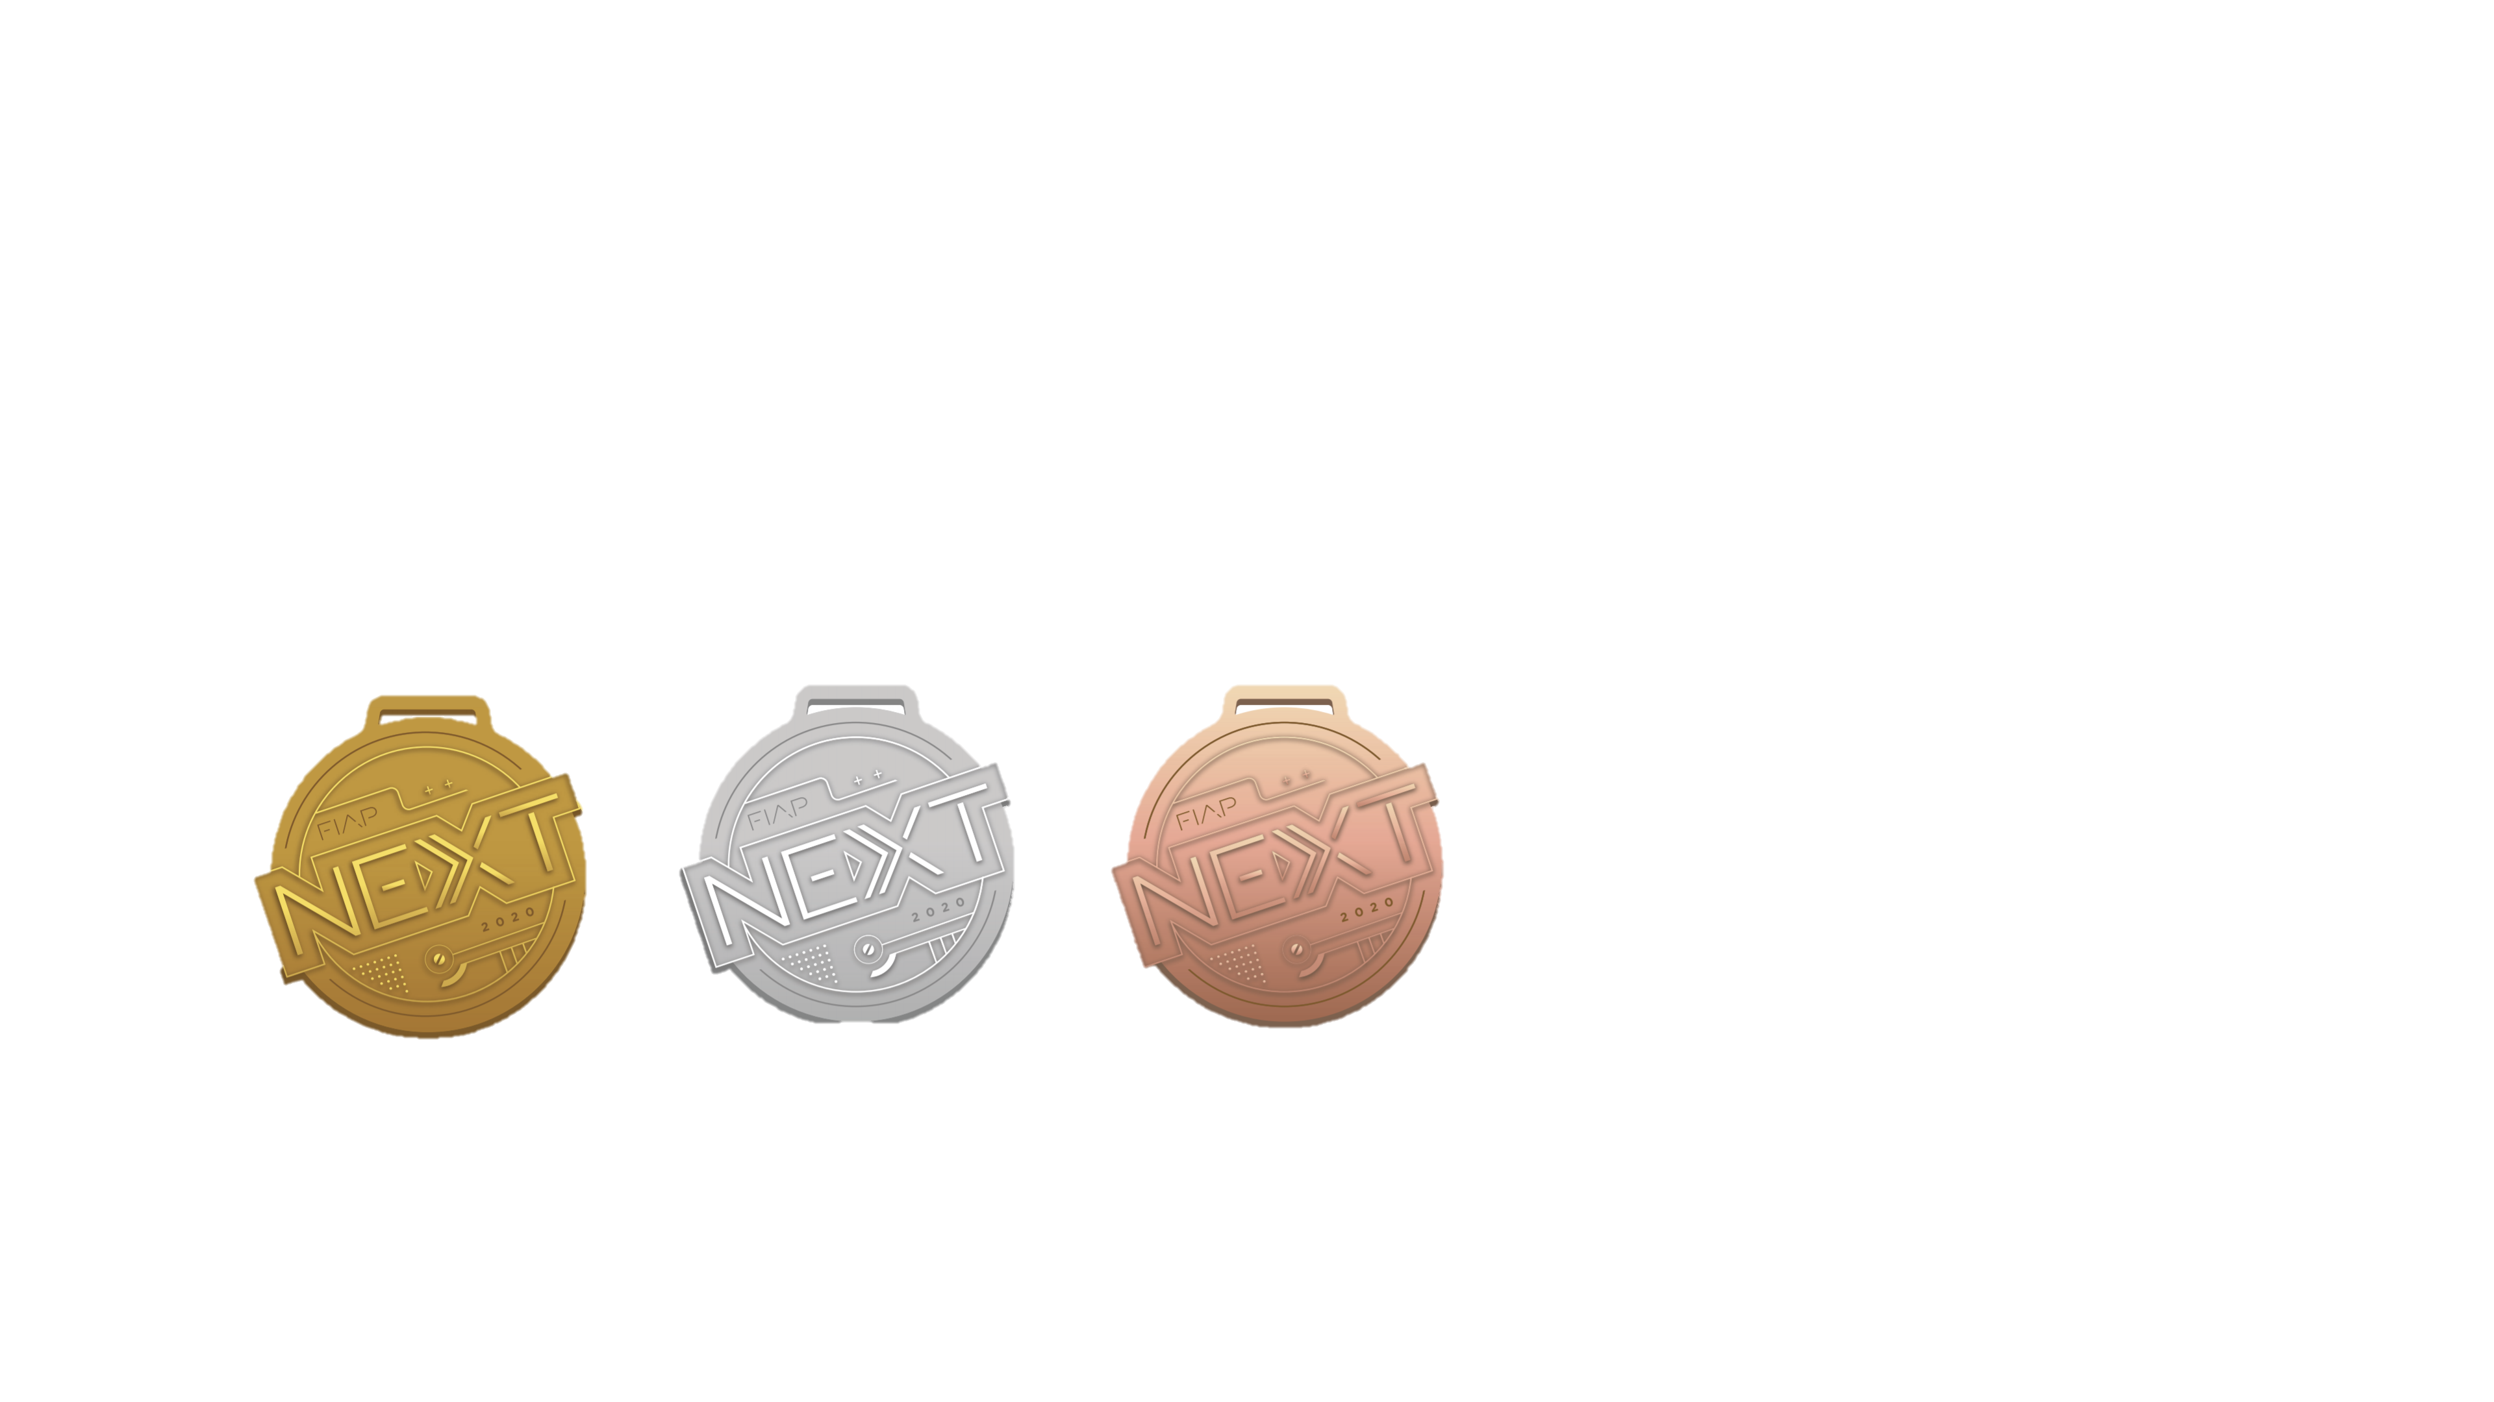
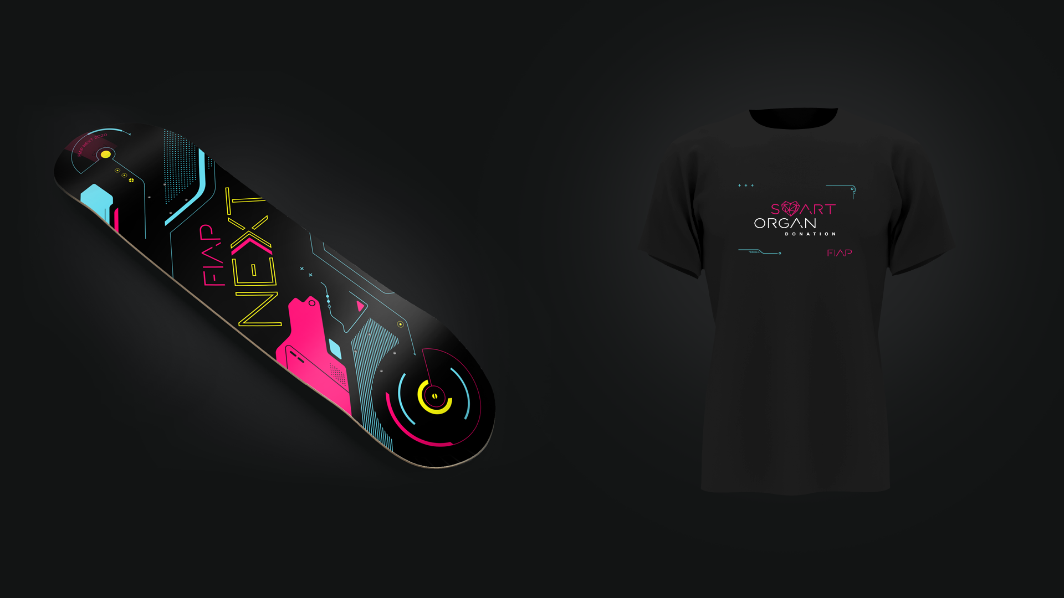
PREMIAÇÃO
Premiação em dinheiro;
Medalha, shape e camiseta exclusivas;
Imagens ilustrativas

Slide 20
Cronograma

Slide 21
CRONOGRAMA – 1º Semestre
Apresentações
para Plusoft e CPQD
Kickoff - Challenge
1º Entrega
(Pendente
de confirmação)
23/04
(Data a definir) Junho
04/03
22/05
22/02
10/04
23/05 – 27/05
(Datas a definir)
Entrega da documentação para os alunos
Hackathon
Treinamento
IA/Chatbot
2º Entrega

Slide 22
1º Entregas

Slide 23
COMPLIANCE & QUALITY ASSURANCE
1º Entrega
Declaração da proposta de projeto em formato PITCH. A entrega deve ser feita em um documento PDF, contendo: Identificação do grupo, descrição do desafio a ser resolvido, estudos sobre a importância do desafio (de preferência com estatísticas obtidas por pesquisa sobre o tema), descrição da proposta de solução a ser desenvolvida (texto de explicação), avaliação sobre a existência de produtos que já existem e que solucionam total ou parcialmente o problema, descrição breve das tecnologias (software, infra) que serão empregados no projeto, avaliação do impacto (financeiro, social, administrativo,...) que seu projeto traz como benefício.
Desenho da arquitetura de solução no modelo TOGAF, com detalhamento da Visão da Arquitetura, Arquitetura de Negócio, Arquitetura de Sistemas (Dados e Aplicação) e Arquitetura de Tecnologia. A entrega deve ser um PDF, gerando pela impressão do desenho de arquitetura feito com a ferramenta Archimate.

Slide 24
DATABASE APPLICATION DEVELOPMENT
1º Entrega (Banco Relacional)
Os grupos devem construir os projetos conceitual e lógico de banco de dados. Os diagramas que devem ser construídos no Oracle Data Modeler são os DER-(Logical Model) e o MER-(Physical Model). Deverá ser utilizada obrigatoriamente a notação de Barker para o DER-(Logical Model).
A entrega deverá ser feita de acordo com o template que será disponibilizado para os alunos em área especifica a ser informada.

Slide 25
DATABASE APPLICATION E DATA SCIENCE
1º Entrega (Banco NoSQL)
Caso os grupos optem por um banco de dados NoSQL as entregas são:
Deverá ser construído um script de geração dos documentos em formato JSON onde cada arquivo JSON deve possuir pelo menos 2 (dois) documentos e cada um deles devem ser preenchidos com os dados de exemplo.

Slide 26
DEVOPS TOOLS E CLOUD COMPUTING
1º Entrega
A partir da solução identificada pelo seu grupo, justifique como a técnica de Virtualização pode contribuir na entrega desse importante projeto
O que será avaliado:
A Organização e a estrutura do material gerado
Se existem imagens explicativas
Se todo o conhecimento adquirido na teoria e prática sobre Virtualização estão sendo utilizados no material

Slide 27
DIGITAL BUSINESS ENABLEMENT
1º Entrega
Apresentação do problema que será resolvido no formato Pitch.
O grupo deve entregar um link para o vídeo da apresentação no Youtube ou plataforma de vídeo equivalente.
A apresentação deve conter informações sobre o problema que será abordado, proposta geral para solução e tecnologias utilizadas.

Slide 28
DISRUPTIVE ARCHITECTURES: IOT, IOB & IA
1º Entrega
Link do vídeo (Youtube ou Vimeo)
Duração máxima: 5 min.
Conteúdo: explicação do problema e solução proposta, apontando os possíveis frameworks/bibliotecas Python que serão utilizadas.
Perguntas que deverão ser respondidas no vídeo:
Qual tipo de rede neural será utilizada para realizar o projeto? Detalhe.
Como será a pipeline da sua IA (desde a entradas ou coleta de dados até o pós-processamento/saída de dados)

Slide 29
ENTERPRISE APPLICATION DEVELOPMENT
1º Entrega (1/2)
No primeiro semestre estaremos focados na ideia, já no segundo semestre, o foco será na implementação do produto, de acordo com o planejamento apresentado no primeiro semestre. Dessa forma, a primeira entrega será a formalização da ideia, estudos e pesquisas para chegar na solução. O grupo deve entregar uma apresentação que contenha no mínimo (o grupo pode adicionar outros assuntos que julgarem necessários) os tópicos:
O problema que se propõe a resolver
Evidenciar o problema que será resolvido e deixá-lo claro
As pessoas que sofrem com aquele problema
O público-alvo, potenciais clientes
Tamanho total do mercado (de preferência com valores monetários)

Slide 30
ENTERPRISE APPLICATION DEVELOPMENT
1º Entrega (2/2)
A solução
Deixar claro como a solução cria valor para o público-alvo
Apresentar o funcionamento e os benefícios da solução
Concorrentes
Apresentar os principais concorrentes diretos e indiretos
O diferencial que vai garantir que sua solução se destaque
Modelos de receita
Como será a forma de ganhar dinheiro?
Apresentar as fontes de receita
Apresentação pode ser um pdf/ppt ou outro arquivo similar. Aproveite para estudar a ideia e construir uma versão inicial do material que será apresentado para a banca da plusoft.

Slide 31
HYBRID MOBILE APP DEVELOPMENT
1º Entrega
Protótipo da solução mobile. (Wireframe com todas as telas);
Pode ser utilizado qualquer software de prototipação como Figma, Protopie, Photoshop, etc;
Entregar em um documento do Word com as imagens e explicações de cada tela, explicando cada cenário possível de sucesso ou erro dentro do aplicativo. Colocar o nome completo e RM de todos os integrantes do grupo na capa.

Slide 32
2º Entregas

Slide 33
COMPLIANCE & QUALITY ASSURANCE
2º Entrega
Release Plan SCRUM com backlog de produto detalhado para o projeto completo, contendo todos os itens de entrega com suas descrições, critérios de aceite, ponderações de complexidade, área de aplicação (arquitetural ou negócio) e associações de dependências entre os itens. O backlog deve estar ordenado na sequência prevista de produção. A entrega será feita com o envio do link de acesso ao documento de projeto na WEB (produzido de preferência com AZURE boards ou outro software de planejamento combinado com o professor).
CANVAS de negócio para avaliação de Statup. Entrega de documento em PDF, no padrão CANVAS que demonstre a proposta do projeto/empreendimento com detalhes de: clientes/Consumidores, meios de comunicação com esse público, meios de entrega de produtos e serviços, indicação dos recursos/funções/benefícios que a solução entrega, recursos necessários para realizar o empreendimento, atividades fundamentais da operação do negócio a serem realizadas, parceiros de negócio, fatores de custo e fatores de remuneração do negócio.

Slide 34
DATABASE APPLICATION DEVELOPMENT
2º Entrega (Banco Relacional)
Deverá ser construído o projeto físico de banco de dados. Esse entregável deverá ser composto pelos seguintes scripts:
Comandos DDL.
Comandos DML.
Comandos DQL onde uma query deve utilizar obrigatoriamente INNER JOIN e uma QUERY deve utilizar obrigatoriamente agrupamento (GROUP BY)
A entrega deverá ser feita de acordo com o template que será disponibilizado para os alunos em área especifica a ser informada.

Slide 35
DATABASE APPLICATION E DATA SCIENCE
2º Entrega (Banco NoSQL)
Caso os grupos optem por um banco de dados NoSQL as entregas são:
Deverá ser construído um procedimento (PROCEDURE) no PL/SQL que gere uma saída em JSON. Essa saída deverá alimentar um banco de dados NoSQL MongoDB.
Na aplicação, deverá ser construída uma interface que exiba os dados consultados no banco de dados NoSQL. Lembrando que esses dados foram inseridos por meio da utilização do procedimento que gera a saída em JSON.
A entrega deverá ser feita de acordo com o template que será disponibilizado para os alunos em área especifica a ser informada.

Slide 36
DEVOPS TOOLS E CLOUD COMPUTING
2º Entrega (1/3)
De acordo com a arquitetura e tecnologia da sua solução proposta, qual é o melhor tipo de nuvem que se encaixa em sua solução? Justifique a escolha
O que será avaliado:
A Organização e a estrutura do material gerado
Se existem imagens explicativas
Se todo o conhecimento adquirido na teoria e prática sobre Cloud Computing estão sendo utilizados no material

Slide 37
DEVOPS TOOLS E CLOUD COMPUTING
2º Entrega (2/3)
Definir e justificar os possíveis recursos de Cloud Computing que podem ser utilizados em sua solução. É esperado no mínimo três Nesse item o grupo pode utilizar qualquer recurso nos serviços prestados em nuvem: SaaS, PaaS e IaaS
O que será avaliado:
A Organização e a estrutura do material gerado
Se existem imagens explicativas
Se todo o conhecimento adquirido na teoria e prática sobre Cloud Computing estão sendo utilizados no material

Slide 38
DEVOPS TOOLS E CLOUD COMPUTING
2º Entrega (3/3)
Desenhe a arquitetura macro de sua solução com o uso desses recursos em nuvem
O que será avaliado:
A Organização e a estrutura do material gerado
Na visualização do desenho da arquitetura apresentado será avaliado o desenho do fluxo, imagens dos recursos utilizados e a utilização de legendas ou rótulos
Deverá conter uma dissertação logo abaixo do desenho descrevendo as etapas, função e fluxo da execução
Sugestão de Softwares: Draw.io, Microsoft Visio, cacoo.com
https://online.visual-paradigm.com/pt/diagrams/features/azure-architecture-diagram-tool/

Slide 39
DIGITAL BUSINESS ENABLEMENT
2º Entrega
Documentação inicial da solução proposta.
A documentação deve ser entregue no formato PDF com os seguintes itens:
Objetivo e escopo do projeto: descrever a solução proposta pelo grupo de forma textual;
Prototipação da aplicação web no modelo Wireframe ou protótipo de alta fidelidade; e
Definição da arquitetura de alto nível. Detalhamento da comunicação entre os componentes.

Slide 40
DISRUPTIVE ARCHITECTURES: IOT, IOB & IA
2º Entrega
Beta do projeto, contendo:
[2 pontos] Uma rede neural treinada pelo seu grupo que reconheça a face do usuário e libere para que o usuário possa acessar os comandos de voz
[4 pontos] Uma IA que reconheça comandos de voz (ao menos 4 comandos)
[3 pontos] Link do Vídeo (Youtube ou Vimeo) de até 7 min. demonstrando e explicando o funcionamento do projeto, descrevendo as funções/métodos etc.
[1 ponto] Documentação mínima no projeto (funções e métodos bem definidos, comentários etc.)
A entrega deve ser um link do Github contendo todos os códigos desenvolvidos, nomes de todos os membros da equipe, nome do grupo, RMs e turma. O link do vídeo deve ser inserido no Github também.

Slide 41
ENTERPRISE APPLICATION DEVELOPMENT
2º Entrega
Atualização da primeira apresentação. O grupo pode atualizar toda apresentação, se for necessário. Na apresentação, deverá ser acrescentada os seguintes tópicos:
Arquitetura da solução
Apresentar de forma macro os sistemas/apps e suas integrações
Ex. API Rest, Mobile, IoT, Chatbots, IA, App Web, Banco de dados etc.
Apresentar as tecnologias que serão utilizadas
Linguagens de programação e frameworks, Servidores, Banco de Dados, APIs etc.
Descrever as principais funcionalidades do sistema
Descrever os CRUDs
Descrever a funcionalidade principal (core) da aplicação

Slide 42
HYBRID MOBILE APP DEVELOPMENT
2º Entrega
Diagrama demonstrando como será a integração / comunicação do aplicativo com API / banco de dados, sistemas externos desenvolvidos em outras disciplinas, dispositivos IoT e protocolos utilizados para essa comunicação;
Pode ser utilizado qualquer software para a criação do diagrama;
Entregar em um documento do Word com as imagens e explicações de cada integração. Colocar o nome completo e RM de todos os integrantes do grupo na capa.;
Programação da parte visual de 02 telas do APP, conforme modelado na primeira entrega.

Slide 43
Hackathon

Slide 44
HACKATHON
23/04/2022 Hackathon com os profissionais da Plusoft e CPQD;
Evento adicional à challenge, opcional e que não influência na nota final;
Ótima oportunidade para adquirir conhecimentos, networking com profissionais e dar um upgrade no curriculo;
(Data sujeito a mudança)

Slide 45
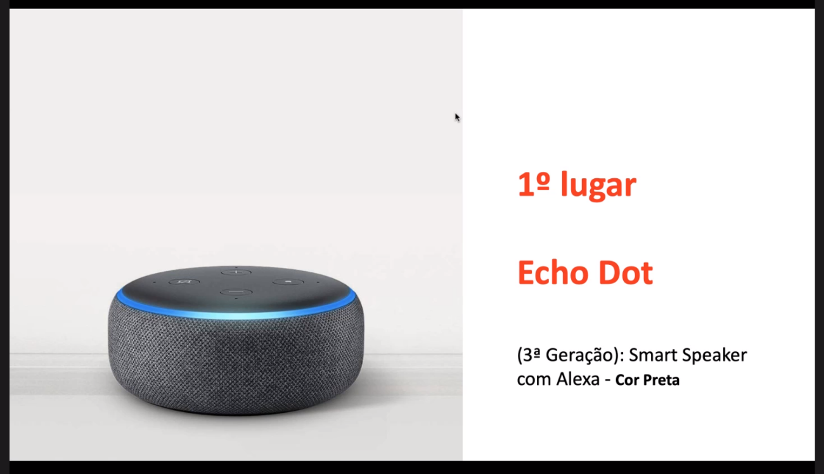
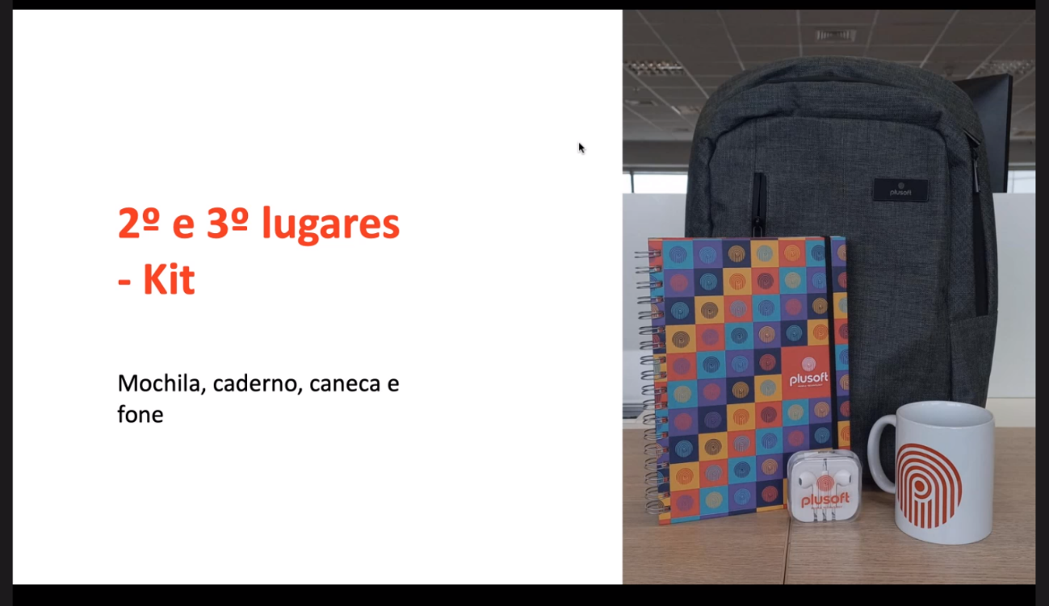
HACKATHON - PREMIAÇÃO
Premiação (Pendente de confirmação):
1º Alexa para cada integrante do grupo (Pendente de confirmação)
2º e 3º Kit da Plusoft (Pendente de confirmação)

Slide 46
Startup One

Slide 47
STARTUP ONE
O projeto da challenge será submetido automáticamente para o Startup One;
Os grupos com os melhores projetos serão selecionados para apresentarem no Startup One;
Caso o grupo deseje, poderá ser submetido outro projeto para a classificação para o Startup One, onde o scrum master deverá ser avisado com antecedência;

Slide 48
DÚVIDAS?
Procure o Scrum Master mais perto!
Obs. Dúvidas sobre as entregas das disciplinas, procure o professor responsável pela disciplina.

